Slide 1
Картотека элементарных опытов для средней группы (Опыты с воздухом)
Подготовила: Ахметвалеева М.А.

Slide 2
Цель:
1. Помочь детям лучше узнать окружающий мир.
2. Создать благоприятные условия для сенсорного восприятия, совершенствование таких жизненно важных психических процессов, как ощущения, являющихся первыми ступенями в познании окружающего мира.
3. Развивать мелкую моторику и тактильную чувствительность, учить прислушиваться к своим ощущениям и проговаривать их.
4. Научить детей исследовать жидкие и твёрдые тела (вода, песок, камни, воздух) в разных состояниях.
5. Через игры и опыты научить детей определять физические свойства различных тел (вода, песок, воздух).
6. Научить детей делать самостоятельные умозаключения по результатам обследования.

Slide 3
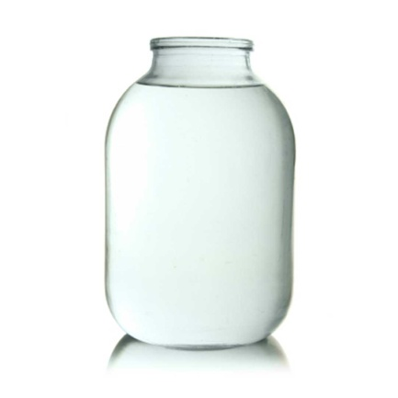
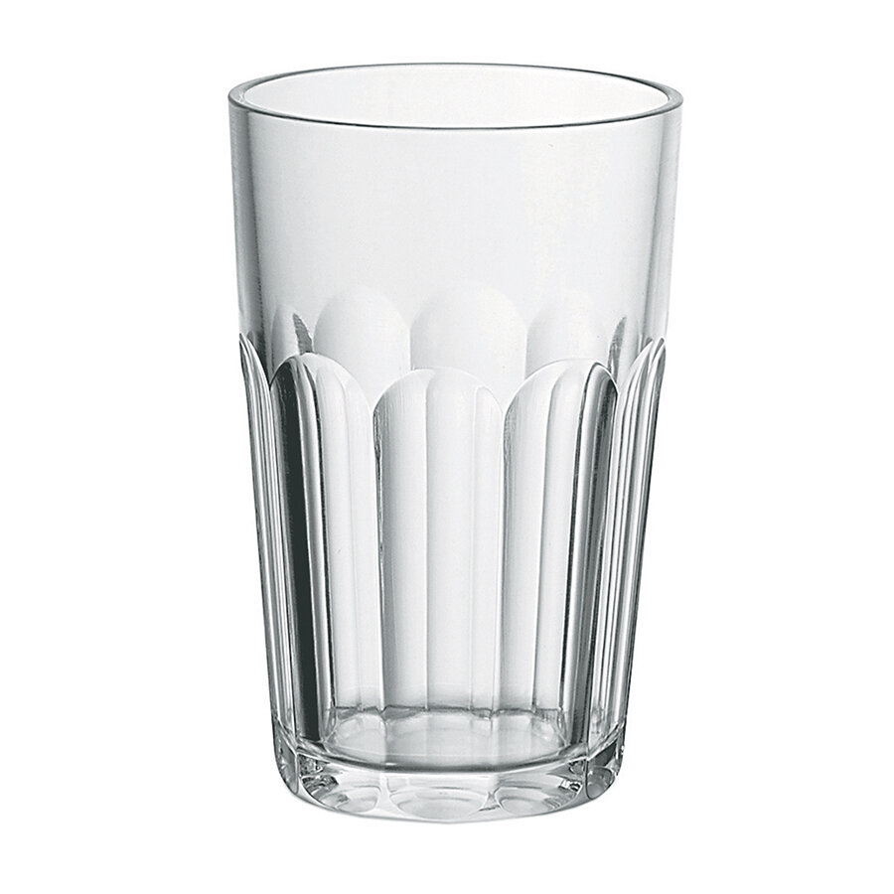
Опыт № 1. «Воздух в стакане».
Перевернуть стакан вверх дном и медленно опустить его в банку. Обратить внимание детей на то, что стакан нужно держать очень ровно. Что получается? Попадает ли вода в стакан? Почему нет?
Вывод: В стакане есть воздух, он не пускает туда воду.

Slide 4
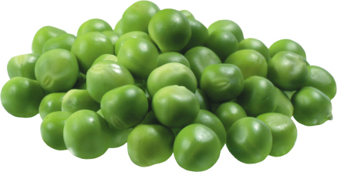

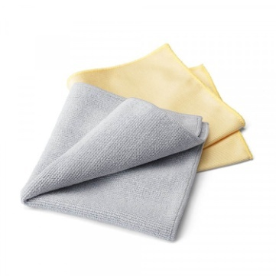
Опыт № 2. «Танец горошин».
Цель: Познакомить с понятием «сила движения», развивать смекалку, наблюдательность, любознательность.
Материал: Баночка с водой, горошины, трубочка, салфетка, лист бумаги.
Ход: Воспитатель: Давайте научим горох плавать и танцевать.
Дети в баночку с водой опускают 4 горошины и трубочку, дуют в неё. Сначала слабо, потом с большей силой.
Вывод: Когда воздух через трубочку шёл медленно, горошины двигались медленно; сила воздуха увеличилась, и скорость движения горошин возросла. Значит, сила движения предметов зависит от силы воздействия на них.

Slide 5
Опыт № 3. «Ворчливый шарик».
Цель: Познакомить с движением воздуха, его свойствами; развивать наблюдательность, любознательность.
Материал: Ванночка с водой, воздушный шарик, салфетка из ткани.
Ход:
В праздники на улице
В руках у детворы
Горят, переливаются
Воздушные шары.
Разные, разные: голубые, красные,
Жёлтые, зелёные воздушные шары.
Хотите поиграть с воздушными шариками? Дети надувают шарик небольшого размера, не завязывают его. Какой получился шарик? (лёгкий и красивый). Разжимают пальцы. Что происходит с шариком? (шарик начал метаться – из него выходит воздух).
Надуть шарик, не завязывать его. «Горлышком» погрузить в воду, постепенно разжать пальцы. Что произойдёт? (воздух из шарика выходит, и на поверхности воды появляются пузыри).
Вывод: Пузырьки воздуха, выходя из шарика, поднимаются на поверхность воды: они лёгкие.

Slide 6
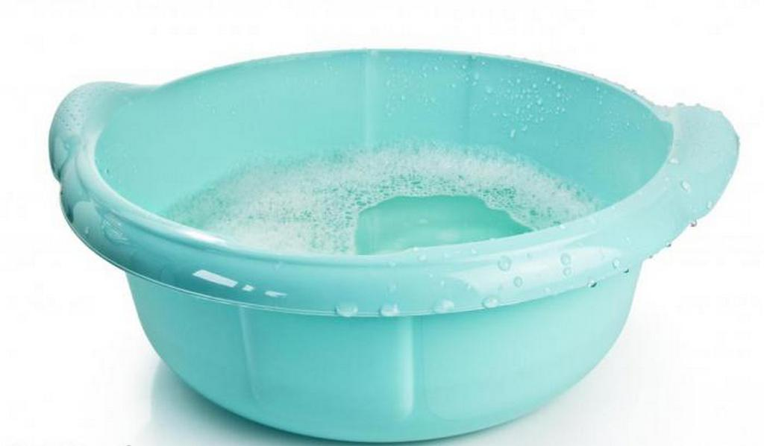
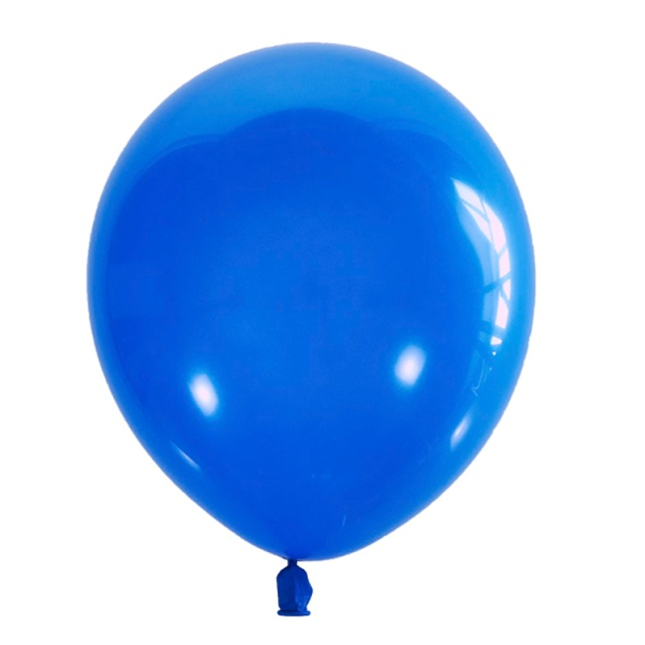


Slide 7
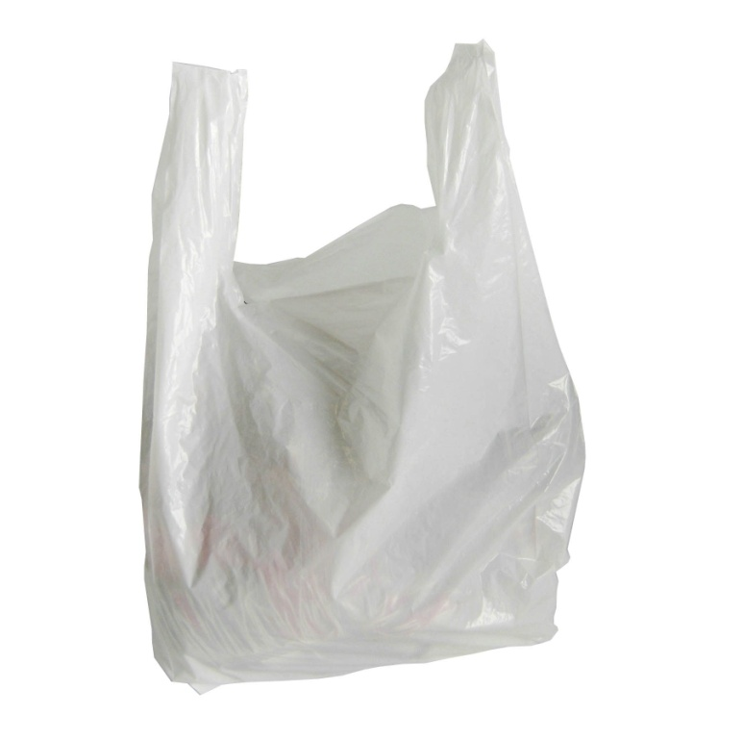
Опыт № 4. «Воздух не виден в комнате. Чтобы его увидеть, его надо поймать».
Детям предлагается посмотреть на групповую комнату. Что вы видите? (Игрушки, столы и т. д.) А ещё в комнате много воздуха, но его не видно, потому что он прозрачный, бесцветный. Чтобы увидеть воздух, его нужно поймать. Воспитатель предлагает посмотреть в полиэтиленовый пакет. Что там? (Он пуст). Его можно сложить в несколько раз. Смотрите, какой он тоненький. Теперь мы набираем в пакет воздух, завязываем его. Наш пакет полон воздуха и похож на подушку. Теперь развяжем пакет, выпустим из него воздух. Пакет стал опять тоненьким. Почему? (В нём нет воздуха). Опять наберём в пакет воздух и снова его выпустим (2-3 раза).
Вывод: О чём мы сегодня узнали? Воздух прозрачен. Чтобы его увидеть, его надо поймать.

Slide 8
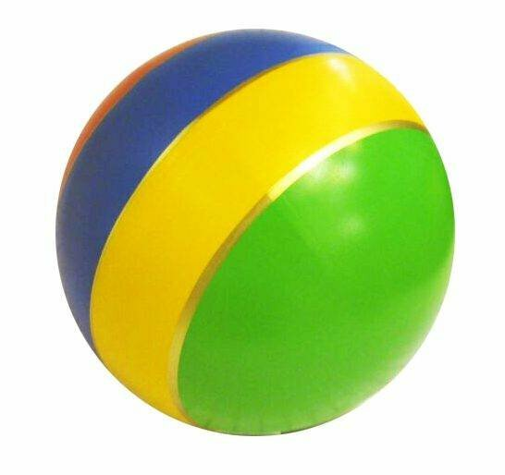
Опыт № 5. «Мячик прыгает высоко, потому что в нём много воздуха».
В какой игрушке много воздуха? Эта игрушка круглая, может прыгать, катиться, нё можно бросать. Что это такое? (Мяч). Посмотрите, какой он большой, упругий, как высоко прыгает. А вот, если в мяче появится дырочка, даже очень маленькая, то воздух выйдет из мяча, и он уже не сможет прыгать. Воспитатель бьёт мячом об пол. Предлагает постучать об пол разными мячами. Какой мяч прыгает лучше? (Большой, где много воздуха).
Вывод: О чём мы сегодня узнали? Мячик прыгает высоко, потому что в нём много воздуха.

Slide 9


